Slide 1
Tarihsel Süreç İçinde Deney Hayvanı Kullanımına İlişkin Yasal Düzenlemeler
Hazırlayan:
Araş. Gör. Dr. Gonca KAMACI

Slide 2
SUNUM PLANI
Hayvan Deneylerinde Tarihsel Gelişim
Tarihsel Süreçte Yasal Düzenlemeler
Etik Kavramlar
Deneysel Çalışmalarda Etik
Ülkemizdeki Yasal Düzenlemeler

Slide 3
Deneysel Hayvan Kullanımının TarİhçeSİ
Deneysel hayvan kullanımının tarihi MÖ. 400 yıllarına kadar dayanır ve ilk tıp el kitabı Corpus hippocraticum’da hayvanların deneysel amaçlı kullanıldığı belirtilmektedir.
O dönemde hayvanlar üzerinde yapılan incelemeler anatomik yapıyı aydınlatmaya yönelik çalışmalardı.

Slide 4
Hippocrates (MÖ 460-375)
Anatomi-Fizyoloji alanında çalışmıştır.
Kafa kemiklerini tanımlamıştır.

Slide 5
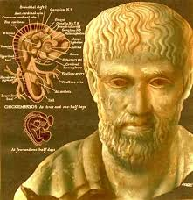
Aristotales (MÖ 384-322)
Hayvanlar üzerinde yaptığı çalışmalar sonucunda karşılaştırmalı ve gelişim anatomisine katkıları olmuştur.
Vücut sistemleri hakkında bilgiler ortaya koymuştur.
History of Animals kitabının yazarı.

Slide 6
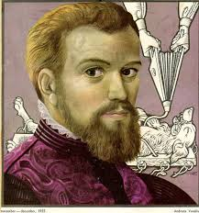
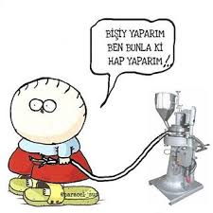
Galen (MÖ 129-201)
Hayvanlarda İlk Fizyolojik Çalışmalar
Domuz, maymun ve köpeklerde deneyler yapmıştır.
Deney sonuçlarından elde ettiği verilerle;
KALBİN YAPISI-SİNİRLER-KASLAR-EKLEMLER hakkında bilgiler elde etmiştir.
ECZACILIĞIN BABASI

Slide 7
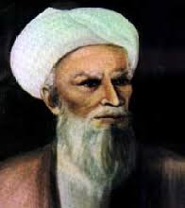
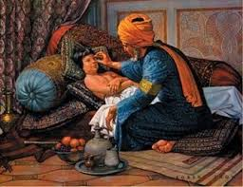
Ebu Bekr Razi (864-933)
Türk Filozof
Tıp ve kimya alanındaki buluşlarıyla öne çıkmaktadır.
Maymunlar üstünde çalıştı.
Suçiçeği, kızamık ve astım tedavisi.
Katarakt ameliyatı

Slide 8
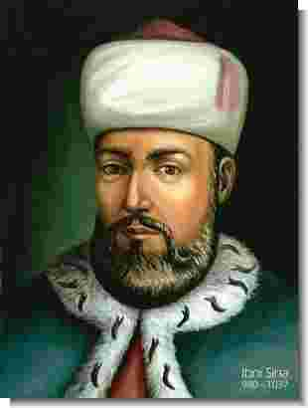
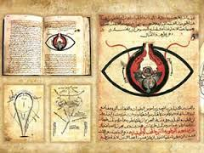
İbni Sina, Avicenna (980-1037)
Orta Çağ Modern Biliminin kurucusu ve hekimlerin önderi olarak bilinir ve "Büyük Üstad" ismi ile tanınır.
El-Kanun fi't-Tıb
(Tıbbın Kanunu), 7 yy
boyunca tıp alanında
temel kaynak olarak
kullanıldı.

Slide 9
Dinlerin hayvanlara bakışı ;
Bilimsel çalışmalar uzun yıllar dinin etkisinde kalmıştır.
İncil’e göre ‘’ Tanrı insanlara karada, havada ve suda yaşayan tüm canlıların üzerinde egemenlik kurun’’ demiştir.
Kuran’a göre ‘’ Tanrı hayvanları insanların gereksinimlerini karşılasın diye yaratmış ve insanları tüm hayvanlara hakim kılmıştır’’.

Slide 10
Ortaçağ
Pozitif bilimler, hristiyan dininin etkisi altına girmiş ve Rönesans döneminin başlangıcına kadar tıbbın gelişmesi tamamen durmuş ve hayvan deneyleri yapılamamıştır.
Rönesans dönemi ile birlikte hayvan deneylerinde hızlı bir artış ve ilerleme olmuştur.

Slide 11
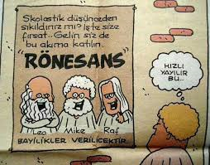

Slide 12
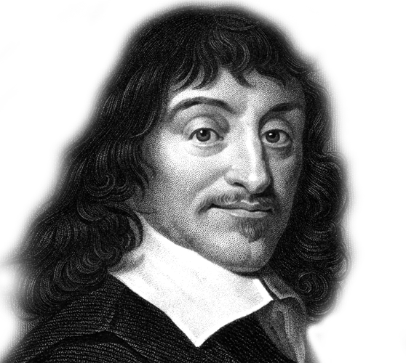
Decartes( 1596-1650) (Kartezyen Görüş)
Yazdığı eserlere göre; hayvanları insanlardan ayıran temel özellik, duygusuz ve düşüncesiz olmalarıydı.

Slide 13
1502-Sultan II. Bayezıd İstanbul Belediye Kanunnamesindeki hükümde hayvanlarla ilgili şunlar yazılıdır:
" Ve ayağı yaramaz bargiri işletmeyeler. Ve at ve katır ve eşek ayağını gözedeler ve semerin göreler. Ve ağır yük urmayalar; zira dilsüz canavardır. Her kangısında eksük bulunursa, sahibine tamam etdüre. Etmeyeni ve eslemeyeni gereği gibi hakkından gele.

Slide 14
1587 tarihinde padişah III. Murat; yük hayvanlarına taşıyabileceklerinden fazla yük yüklenilmemesi hususunda ferman yayınlamıştır. Bu fermanda şöyle demektedir:
İstanbul kadısına hüküm ki, şu anda İstanbul Muhtesibi olan Mehmet çavuş mektup gönderip şehir içinde at hamallarının; zayıf, kemikleri çıkmış, sakat ve nalsız, semerleri harap, beygir ve katırlarına takatlerinden fazla yük vurduklarını, hayvancıkların yıkılıp helak olduğunu haber vermiştir. Adı geçen hamallar taifesini hayvanlarını besleyip, sakat ve zayıf hayvanlara tahammülünden fazla yük vurmayıp, hayvanlarını katar halinde yularlarından çekerek yola çıkmaları için hamallara ve kethudalarına tembih olunması hakkında emri şerifimi istemektedir. Bu hususta buyurdum ki: emrim sana ulaşınca adı geçen hamal taifesini kethudalarıyla birlikte toplayıp cümlesine tembih ve te'kit eyleyesin ki, bunan sonra hayvanlarını besleyip, sakat ve zayıf hayvanlara taşıyabileceğinden fazla yük vurmayıp ve yük ile yolda giderken hayvanlar birden çok ise birbirine katarlayıp kendileri sürüp arkalarından yürümeyeler" Rebiülahir 995 "Mart 1587" (9)

Slide 15
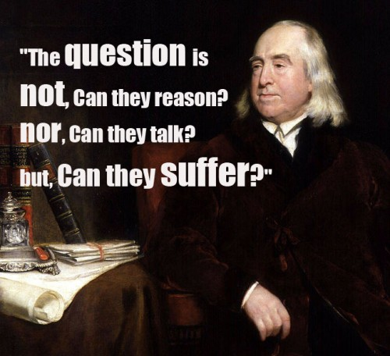
Jeremy Bentham (1748-1832)
Decartes’ın aksine hayvanların duyusuz olmadığı fikrini savunmuştur.

Slide 16
18.Yüzyıl
Hayvanların da insanlar gibi hissedebilen canlılar olduğu kabul edilmiştir.
Bilim adamları ve hayvan hakları savunucuları ilk defa karşı karşıya gelmişlerdir.
Bilim adamları, bilimde hayvan kullanımının bir hak olduğunu iddia etmişlerdir ve deneysel özgürlüğün kısıtlanmamasını istemişlerdir.
Buna karşılık hayvan hakları savunucuları da, gerekçeler haklı bile olsa bir canlının yaşamına son vermeye kimsenin hakkı yoktur iddiasını ortaya atmışlardır.

Slide 17
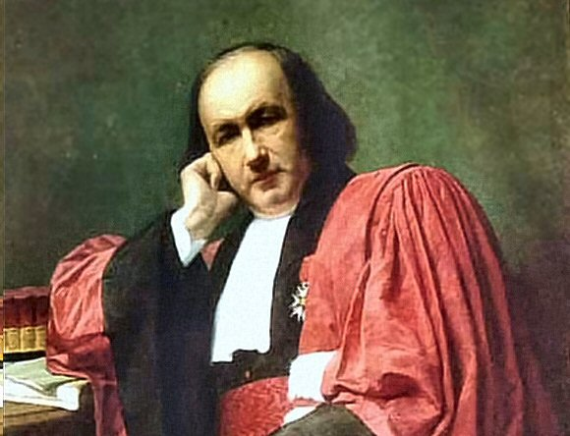
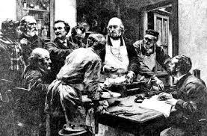
Claude Bernard (1813-1878)
FİZYOLOJİ BİLGİNİ
19. yüzyılda fizyolojik deneyler için hayvan kullanımının gerektiğini kesin bir dille anlatmıştır (1865).
Bu dönemde deneysel çalışmalar bir taraftan artarken, canlı hayvan kullanılmasına karşı olan kişiler ve kuruluşlar ilk kez ortaya çıkmıştır.
Fransız Araştırma Okulu’nu açmış ve canlı sistemlerin çalışmasını öğrenmek için canlı hayvan materyalleri kullanmıştır.

Slide 18
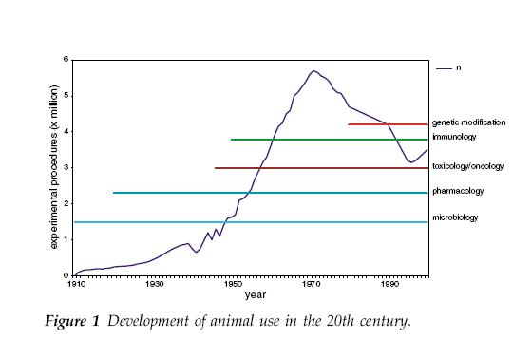
Kaynak: V Baumans . Use of animals in experimental research: an ethical dilemma?
Gene Therapy 2004; 11: S64–S66

Slide 19
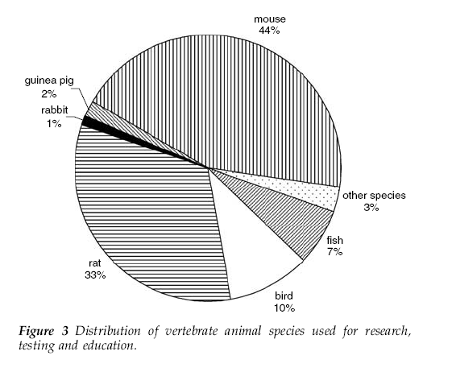
V Baumans . Use of animals in experimental research: an ethical dilemma?
Gene Therapy 2004; 11: S64–S66

Slide 20
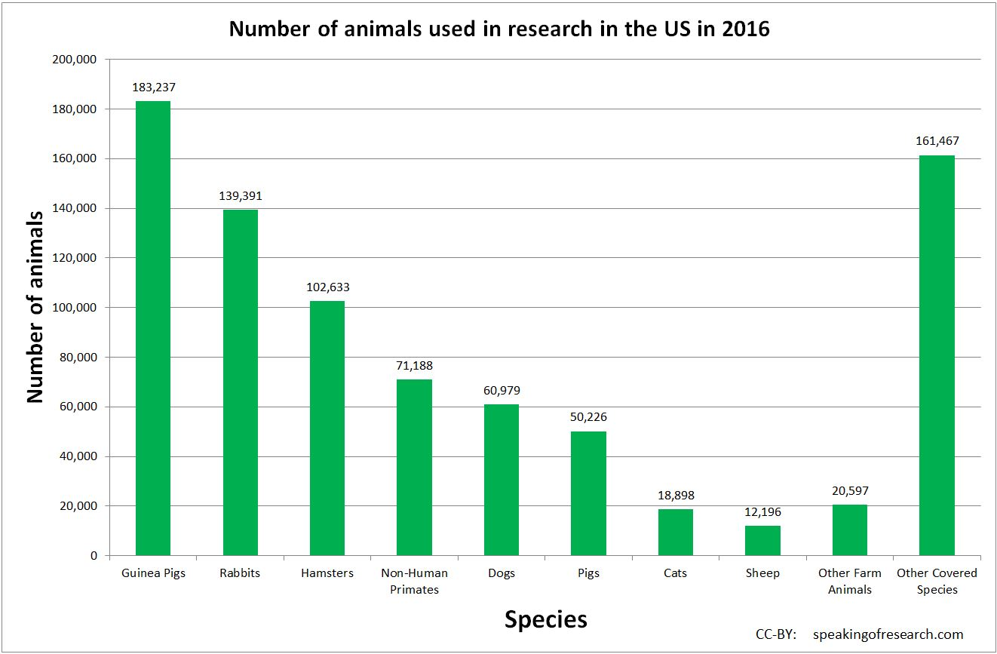

Slide 21
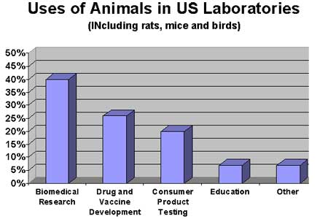

Slide 22
19. YY
19. yüzyılda deneysel hayvan çalışmaları artarken, hayvan hakları savunucuları deneylerin hayvanlar üzerinde yapılmasının yasaklanmasını istemişlerdir.
Daha sonra ise deneyler yapılmalı fakat belirli sınırlamaları getiren etik kurallar getirilmesi gerektiğini kabul etmişlerdir.

Slide 23
Bu alanda çıkan yasalar
1876 İngiterde ilk etik yasa “ Hayvanlara iyi davranma yasası- Cruelty to Animal Act” çıkmıştır.
1959- 3 R kuralı çıkmış,
1966- ABD de Hayvan Refahı yasası- The Laboratory Animal Welfare Act
1972-74-75-76-81 Yıllarında Avrupa ülkelerinde Hayvanları koruma yasası çıkmıştır.
1986-Avrupa Konseyinde Hayvan hakları yasası,
1987- Avrupa Konseyinde Hayvan Kullanılan denemelerdeki düzenlemelerin yasası yürürlüğe girdi.

Slide 24
1876 yılı Londra’da
İngiltere - 1875 The Victoria Street Society adında antiviviseksiyonist kuruluş kurulmuştur.
1876 İngilterede Royal Commission kurulmuş ve ‘’ Hayvanlara İnsancıl Davranma Yasası ‘’ ( Cruelty to Animal Act) çıkmıştır. 1933’e kadar tek yasa olarak kalmıştır.
Anestezisiz deney yasaklanmış ve sadece bilimsel amaçlı hayvan kullanımına izin verilen denetimli bir sistem oluşturulmuştur.
*Bu tarihten sonra Avrupada ve Amerikada pekçok hayvan haklarına ilişkin yasal düzenlemeler ve kuruluşlar ortaya çıkmıştır.

Slide 25
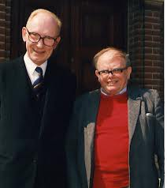
1959 yılında Russell ve Burch deneylerde kullanılan hayvanlara ilişkin 3R kuralını getirmiş ve bu kurallar bilim insanlarınca kabul edilmiştir.
3R;
•Replacement: Hayvan kullanımı yerine farklı yöntemler kullanmak
•Reduction: Kullanılacak hayvan sayısını azaltmak
•Refinement: Çalışmaların hayvana mümkün olduğunca ağrı ve acı verilmeden yapmak
Bu kurallara ek olarak
•Responsibility (4. R): Araştırıcının ‘3R’ ye ilişkin sorumluluğu

Slide 26
1987 Law Relating to Animal Experimentation in Laboratory Animals yasası çıkmıştır.
Bu yasaya göre;
Tüm deneyler Uzman Veteriner Hekimler tarafından denetlenir.
Deneyler, konusunda uzman kişilerce yapılır.
Hayvanlara ne şekilde olursa olsun acı ve ağrı verilemez.
Omurgasız hayvanlarda kısıtlama yoktur.
Deneylerde kullanılan hayvanların kayıtları 2 yıl boyunca tutulur ve kontrol edilir
Eğer varsa alternatif yöntemler kullanılır.
Öğrenci eğitiminde canlı materyalden çok alternatif yöntemler kullanılır.

Slide 27
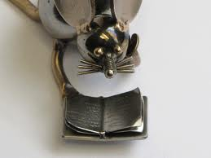
Gıda, Tarım ve Hayvancılık Bakanlığı
13 Aralık 2011
‘Deneysel ve Diğer Bilimsel Amaçlar İçin Kullanılan Hayvanların Refah ve Korunmasına Dair Yönetmelik’
http://www.resmigazete.gov.tr/eskiler/2011/12/20111213-4.htm

Slide 28
Hayvanları Koruma Alanında Dernekleşme
Hayvanları Koruma Derneği
Fransa-1845
The Victoria Street Society
İngiltere-1875
(İlk antiviviseksiyonist hareket)
Himaye-i Hayvanat Cemiyeti
İstanbul-1912

Slide 29
Laboratuvar Hayvanları Bilimi Alanında Faaliyet Gösteren Başlıca Dernekler
ABD’de – AALAS ( American Association for Laboratory Animal Science- Amerikan Laboratuvar Hayvanları Bilimi Derneği) https://www.aalas.org/
Avrupa’da FELASA (Federation for Laboratory Animal Science Associations– LaboratuVar Hayvanları Dernekleri Federasyonu) http://www.felasa.eu/
Dünyada ICLAS (Internatinal Council for Laboratory Animal Science-Uluslararası Laboratuvar Hayvanları Bilimi Konseyi) http://iclas.org/

Slide 30
Etik
Yunanca “ethos”
Felsefenin bir disiplini olan etik “ahlaki eylemin bilimi” olarak tanımlanabilir
Her meslek kendi meslek ahlakını üretir ve normları bu mesleği seçenleri bağlar
Ancak etik kuralların yasalarla da desteklenmeleri gerekir

Slide 31
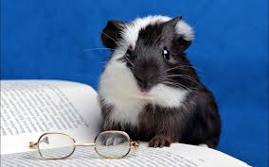
ÖRNEK OLUN...

